Slide 1


Slide 2


Slide 3
Deskripsi Aplikasi
Merupakan program konversi mata uang dari rupiah ke berbagai mata uang lain dengan Java. Mata uang yang akan di konversikan yaitu rupiah, menjadi mata uang Dolar Amerika(USD), Ringgit Malaysia(RM), Dolar Singapura(SGD), Poundsterling(EURO).

Slide 4
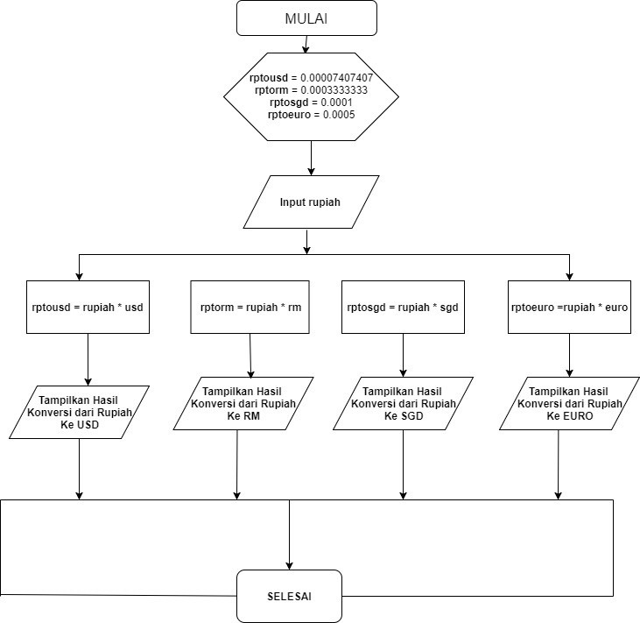
Flowchart Aplikasi

Slide 5
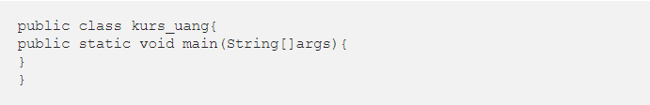
Membuat Class java dan method main
Pada potongan codingan diatas kita akan membuat class bernama kurs_uang

Slide 6
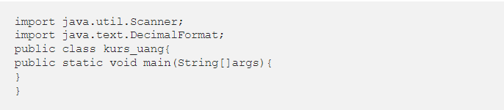
Mengimport Class komponen Scanner dan Decimal
Pada potongan codingan diatas kita akan mengimport class componen Scanner dan Decimal. Adapun kegunaan class komponen Scanner yaitu mengambil input atau masukan dari keyboard , sehingga pengguna dapat memasukan apa yang diperlukan program tesebut. Untuk class komponen Desimal sendiri yaitu untuk menentukan penggunaan desimal yang akan di tampilkan atau output. kita dapat menaruh kode import di atas class utama.

Slide 7
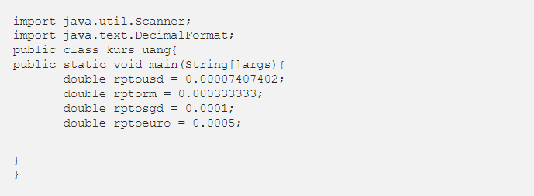
Mendefinisikan Variabel dan Tipe Data
Kita perlu mendefinisikan variabel dan tipe data yang akan digunakan, Untuk nilai konversi yang ada pada flowchart di slide sebelumnya nilai tsb bernilai desimal, jadi kita harus menggunakan tipe data Double.

Slide 8
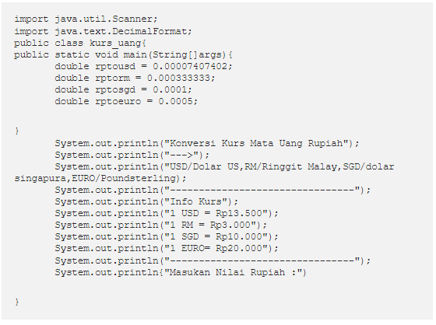
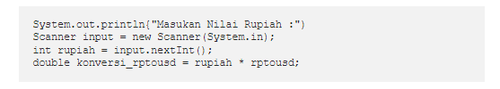
Membuat Output Teks dan mendeskripsikan class komponenScanner
Pada potongan code diatas kita akan membuat Output teks guna untuk memberikan informasi kepada pengguna program tersebut , dan disini kita mulai mendeskripsikan class komponen Scanner.

Slide 9
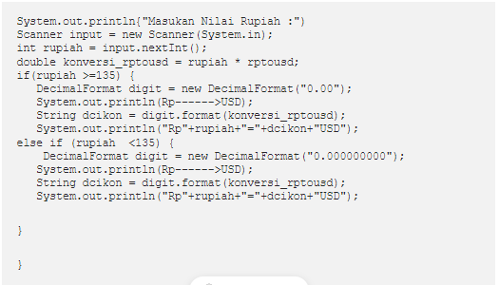
Menggunakan Pernyataan IF ELSE IF dan Mendeskripsikan Fungsi Desimal

Slide 10
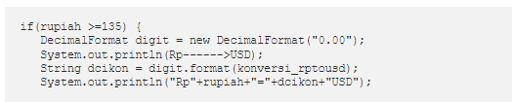
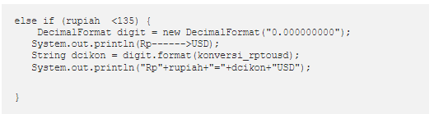
Untuk menghindari adanya pembulatan hasil konversi mata uang yang hanya menghasilkan 2 desimal ( 0.00) maka kita perlu untuk melakukan pernyataan model IF dan ELSE if

Slide 11
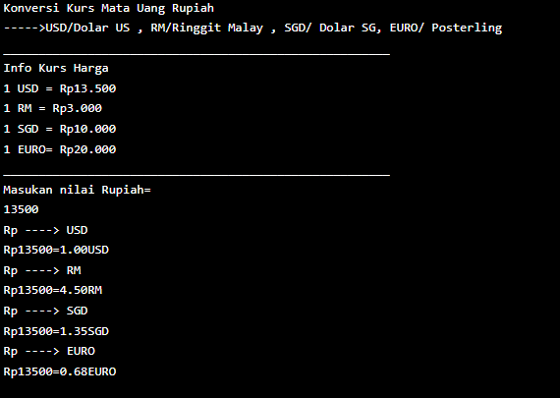
Berikut hasil output dari program konversi mata uang

Slide 12


